Slide 1

Sistema de Control y Seguimiento de Auditorias

Slide 2
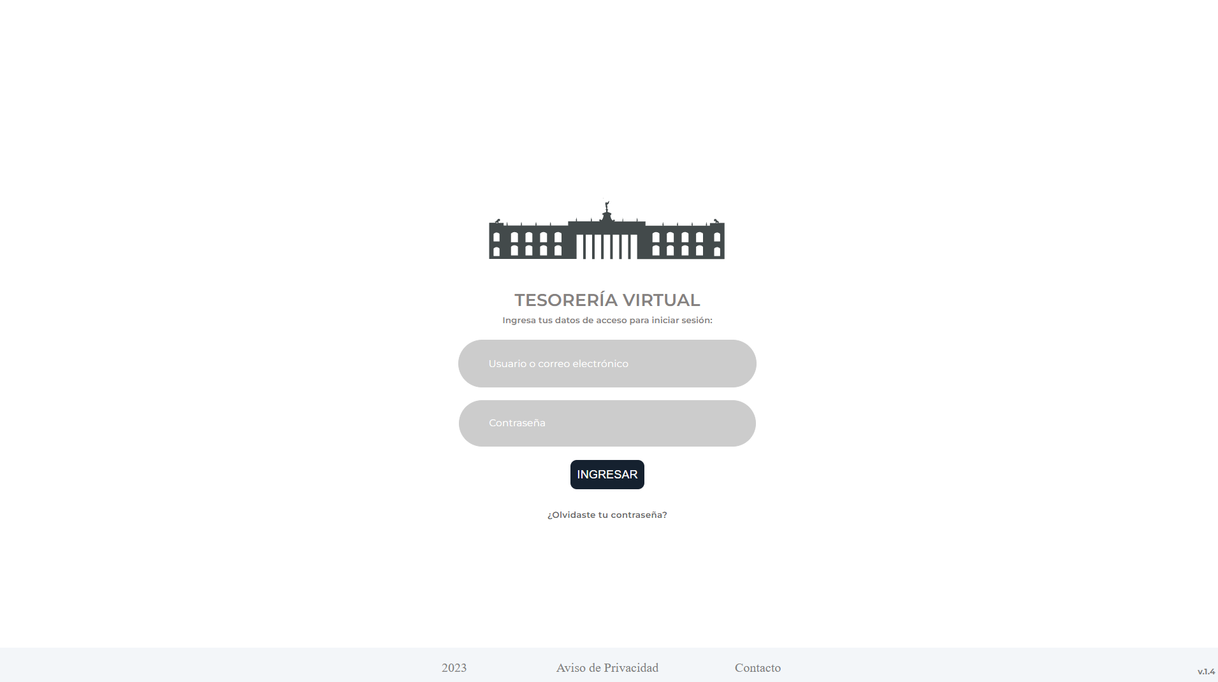
Inicio de Sesión

Slide 3
Ventana de Inicio

